Slide 1
Visual Effect Graph
작성자 : 김은규

Slide 2
목차
01. Changelog
02. Intro
03. Getting Start
04. Node

Slide 3
01. Changelog
v0.1 : 초안 작성

Slide 4
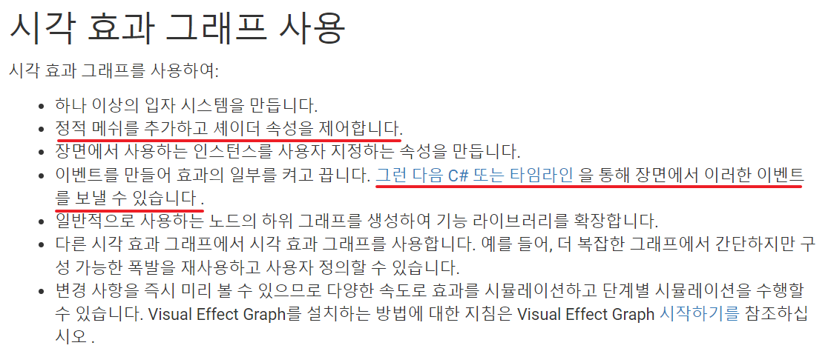
02. Intro
정적 메쉬 또는 셰이더 속성을 제어 가능
C# 또는 타임라인을 통해 장면에서 이벤트를 보낼 수 있습니다.

Slide 5
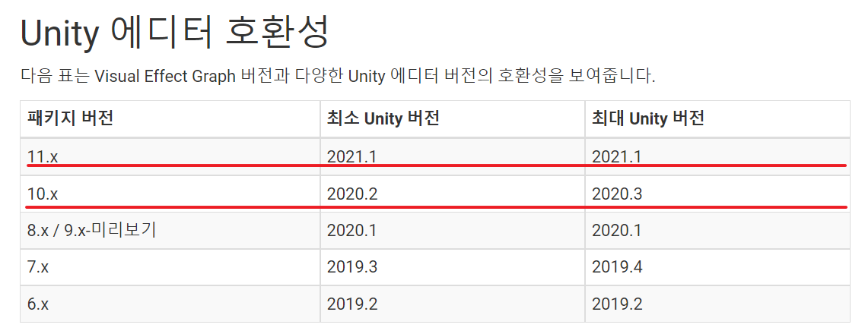
02. Intro
Visual Effect Graph는 2020.2이상은 10.x, 2021.1이상은 11.x를 사용할 수 있습니다.

Slide 6
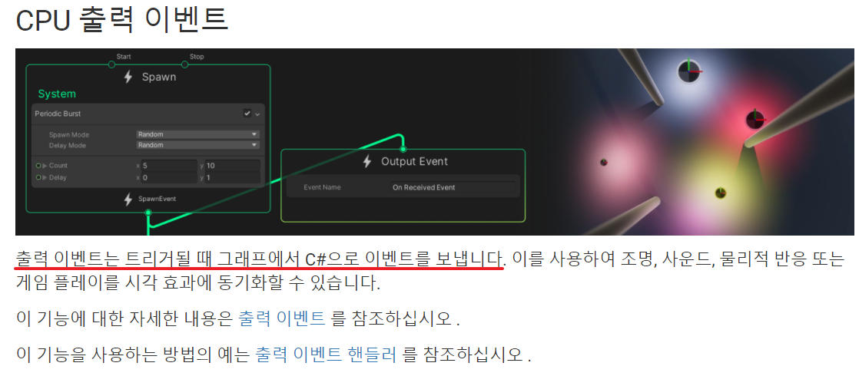
02. Intro
Output Event로 C#으로 이벤트를 보낼 수 있습니다.

Slide 7
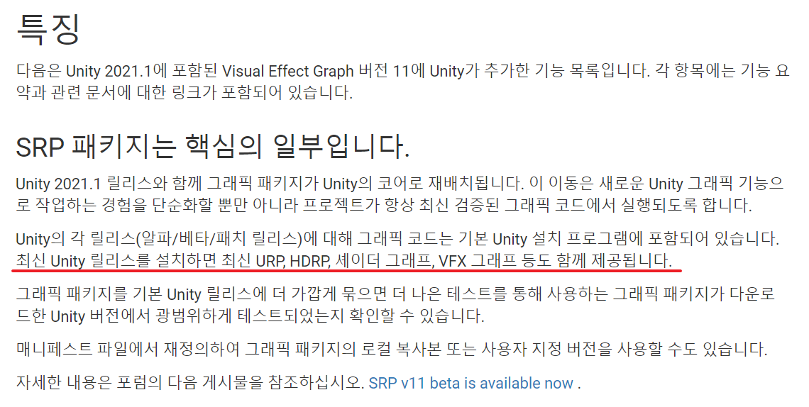
02. Intro
Unity 2021.1 릴리스와 함께 그래픽 패키지가 Unity의 코어로 재배치 됩니다.(11.x)

Slide 8
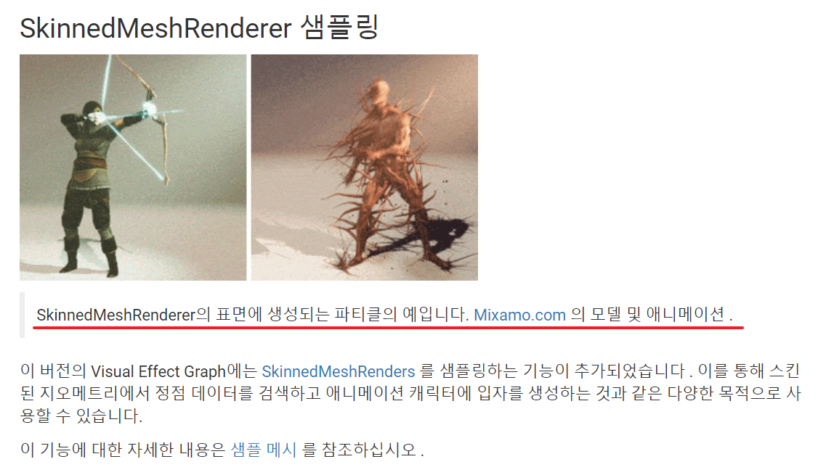
02. Intro
SkinedMeshRenderer의 표면에 생성되는 파티클의 예입니다.(11.x)

Slide 9
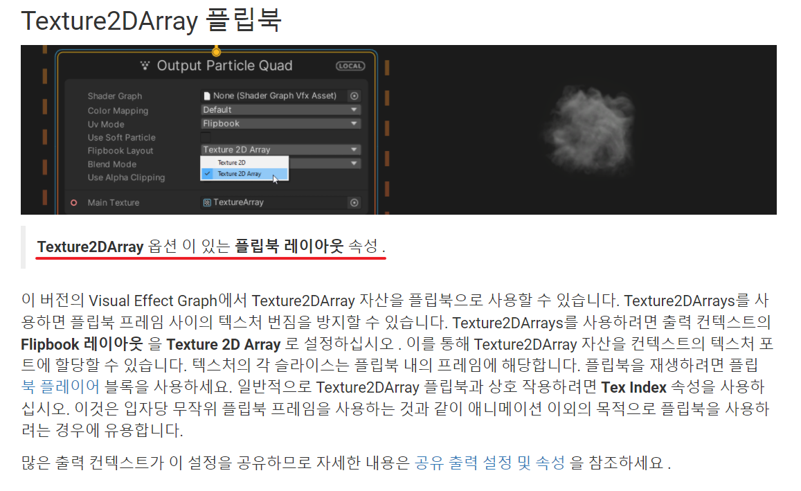
02. Intro
Texture2DArray를 사용할 수 있습니다.(11.x)

Slide 10
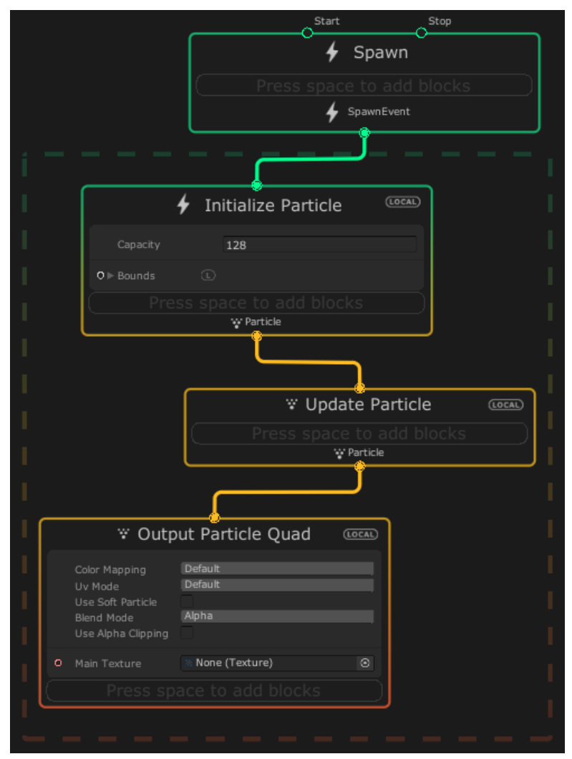
02. Intro
기본 구조는 사진과 같습니다.

Slide 11
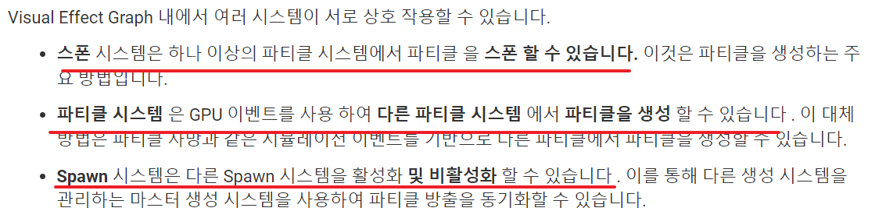
02. Intro
Visual Effect Graph System

Slide 12
02. Intro
Visual Effect Graph System

Slide 13
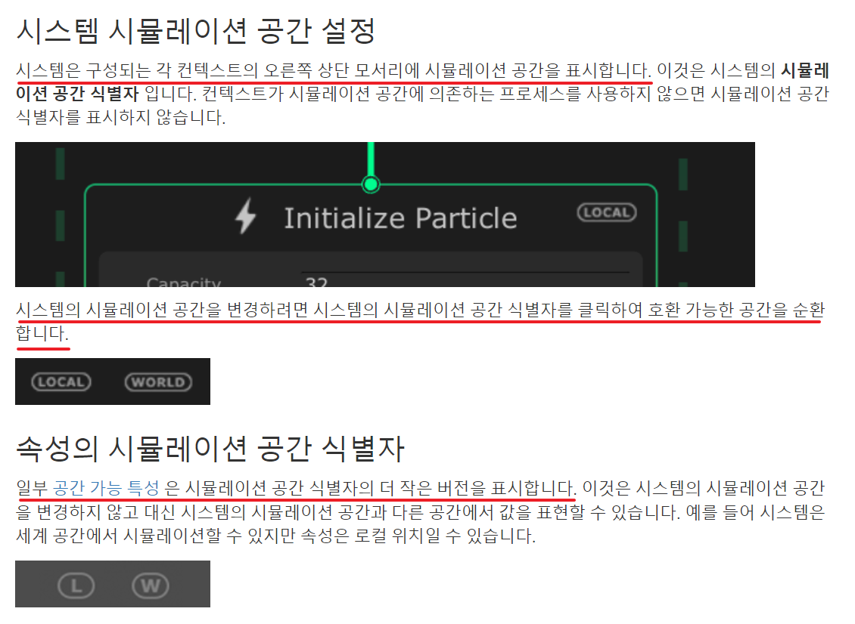
02. Intro
시스템 시뮬레이션 공간 설정

Slide 14
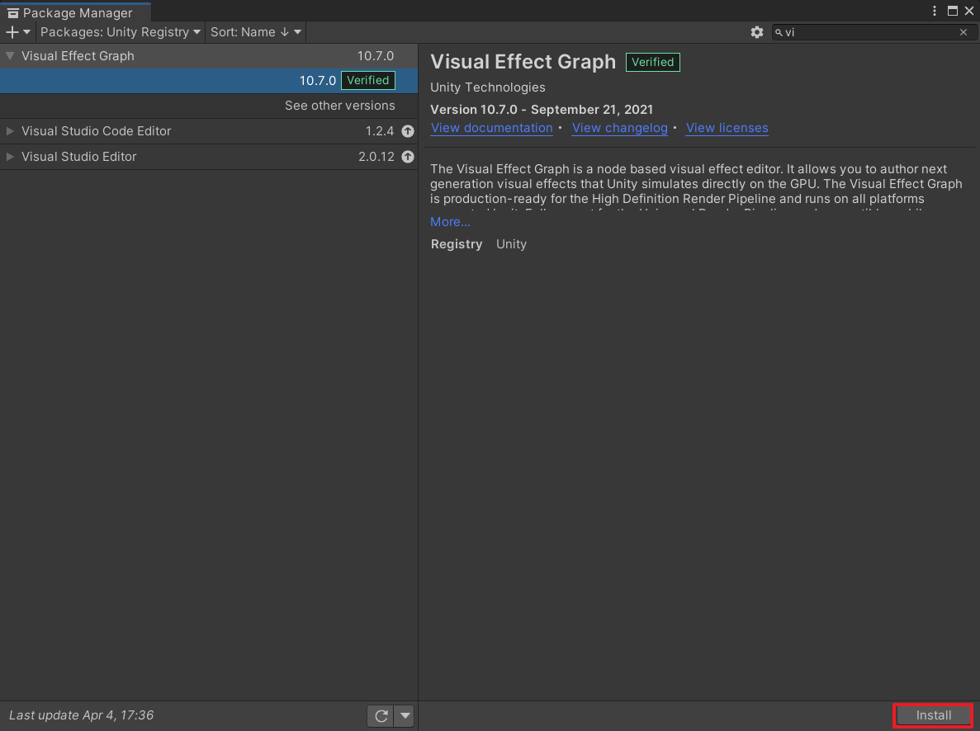
03. Getting Start
Package Manger에서 설치 합니다.

Slide 15
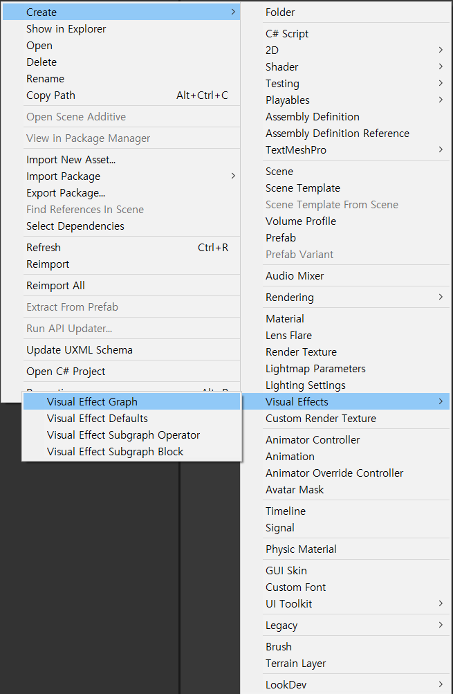
03. Getting Start
Visual Effect Graph를 생성합니다.

Slide 16
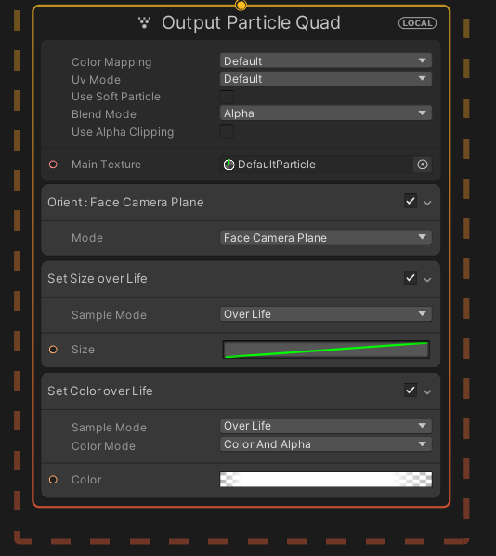
03. Getting Start
Shader Graph가 없는 경우, Experimental Operator/Blocs를 체크합니다.

Slide 17
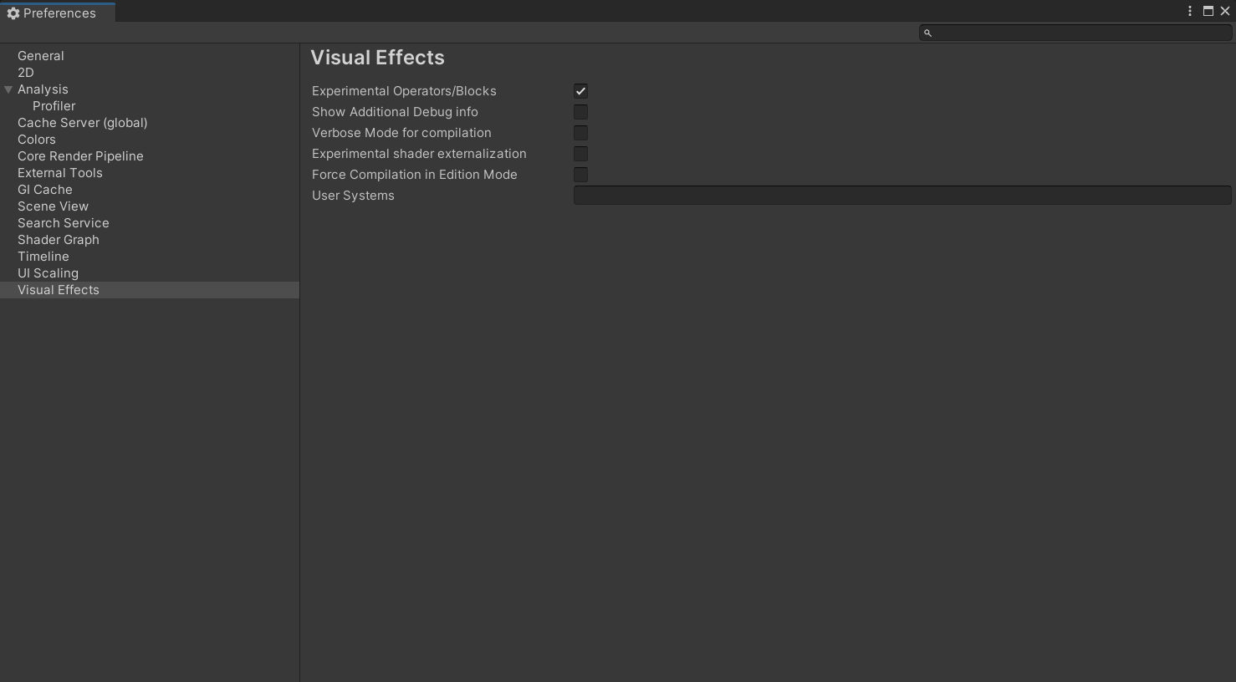
03. Getting Start
Shader Graph가 없는 경우, Experimental Operator/Blocs를 체크합니다.

Slide 18
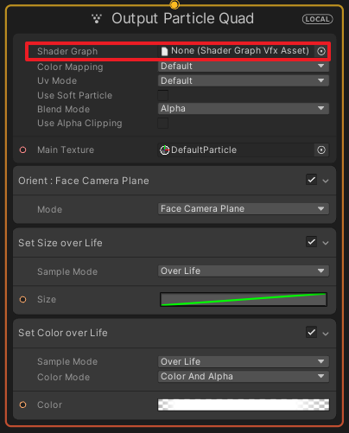
03. Getting Start
상단에 Shader Graph가 나타난 것을 알 수 있습니다.

Slide 19
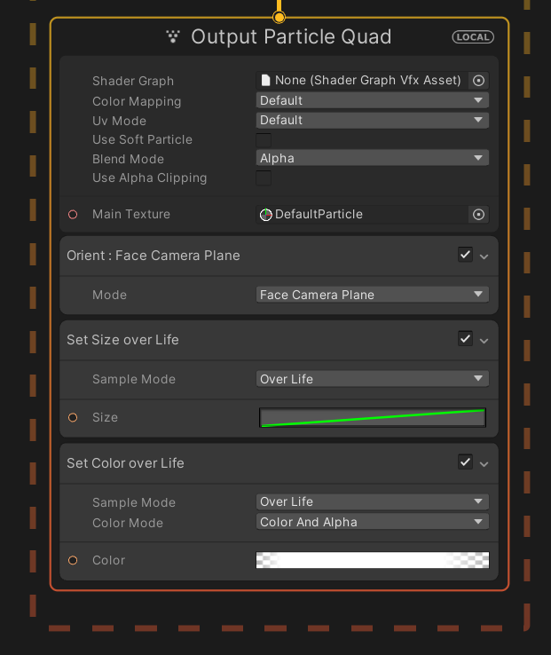
03. Getting Start
정적 메쉬 또는 셰이더 속성을 제어 가능하고, C# 또는 타임라인을 통해 장면에서 이벤트를 보낼 수 있습니다.

Slide 20
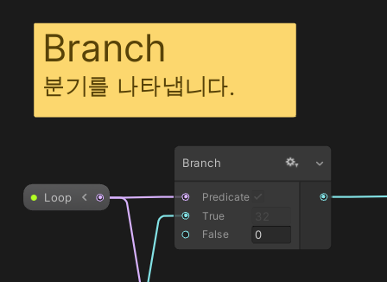
04. Node
Branch

Slide 21
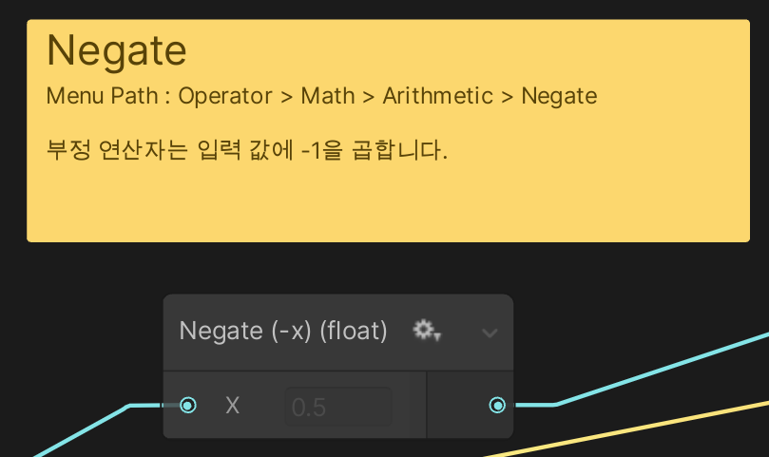
04. Node
Negate

Slide 22
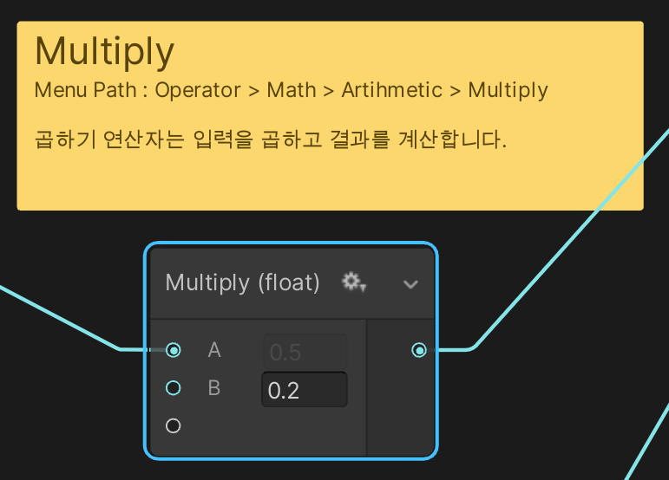
04. Node
Multiply

Slide 23
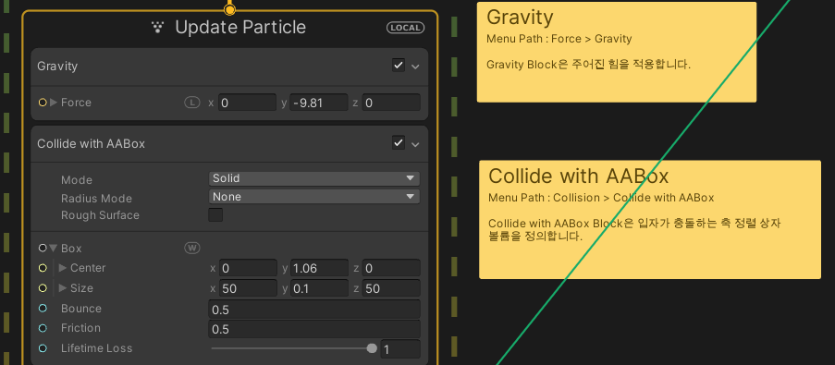
04. Node
Gravity
Collide with AABox

Slide 24
04. Node
Gravity
Collide with AABox

